Slide 1


Analyzing eCommerce Business Performance with SQL
Created by:
Nishrina Rawi
nishrinarawi@gmail.com
www.linkedin.com/in/nishrina-rawi
An enthusiastic Bachelor of Statistics graduate with a passion for pursuing a career as a Data Analyst. Possessing a strong foundation in statistical analysis, I am eager to contribute to data-driven decision-making processes. Experienced in conducting surveys and proficient in utilizing data analytics tools such as Ms. Excel, SQL, RStudio, and Python to extract meaningful insights from data.

Slide 2
Overview
“Dalam suatu perusahaan mengukur performa bisnis sangatlah penting untuk melacak, memantau, dan menilai keberhasilan atau kegagalan dari berbagai proses bisnis. Oleh karena itu, dalam paper ini akan menganalisa performa bisnis untuk sebuah perusahan eCommerce, dengan memperhitungkan beberapa metrik bisnis yaitu pertumbuhan pelanggan, kualitas produk, dan tipe pembayaran.”

Slide 3
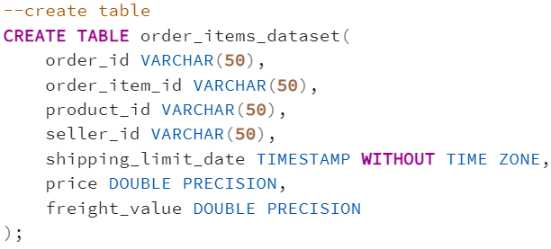
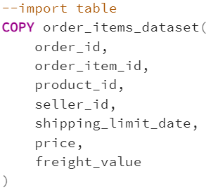
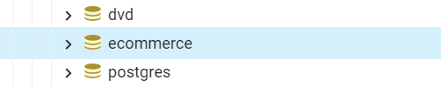
Data Preparation
Sebuah e-commerce memiliki 8 tabel data mengenai penjualan. Ke-8 tabel tersebut dimasukkan ke dalam database bernama eCommerce dengan memperhatikan tipe data dari masing-masing kolomnya untuk menjaga integritas data. Masing-masing kolom memiliki sebuah primary key yang digunakan untuk mengidentifikasi setiap baris dari masing-masing tabel. Antar tabel juga dihubungkan dengan foreign key yang memungkinkan integrasi data yang mulus dan pembaruan yang konsisten. Berikut langkah-langkah yang dilakukan :
1. Tahapan pertama yang dilakukan adalah membuat database bernama ecommerce menggunakan pgAdmin
2. Buat masing-masing tabel menggunakan query ‘CREATE’
3. Import dataset berformat csv menggunakan query ‘COPY’
Lihat atau Download ERD disini
Query selengkapnya dapat dilihat disini

Slide 4
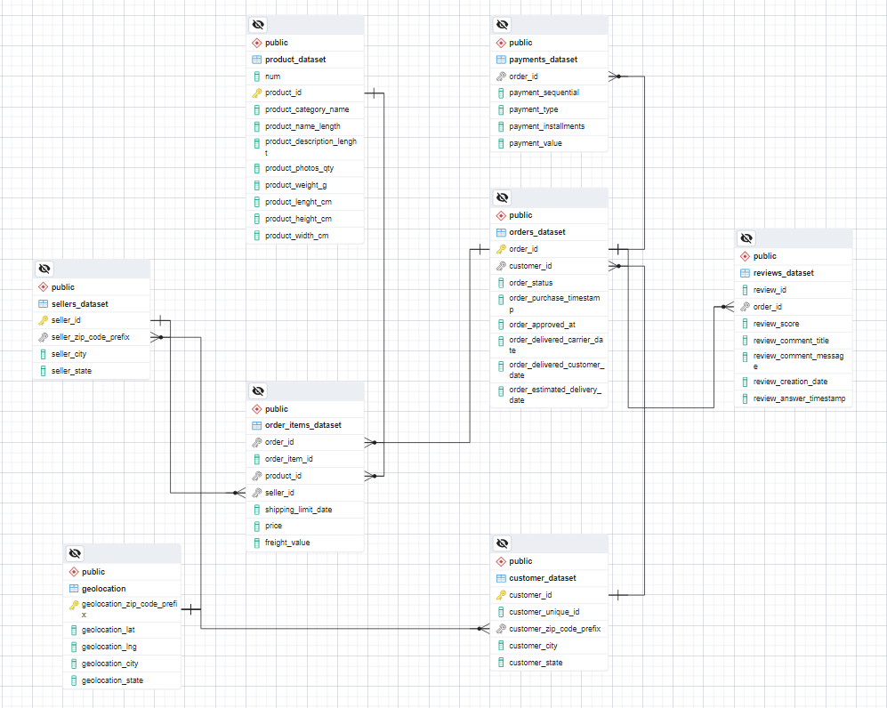
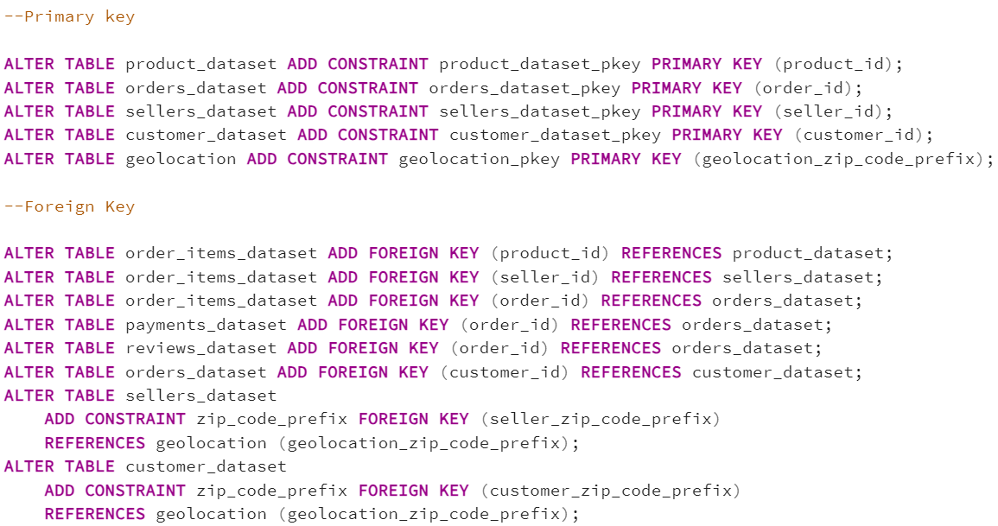
Data Preparation
Entity Relational Diagram of eCommerce
4. Mengatur Primary Key dan Foreign Key menggunakan query ‘ALTER’
5. Membuat Entity Relationship Diagram
Lihat atau Download ERD disini
Query selengkapnya dapat dilihat disini

Slide 5
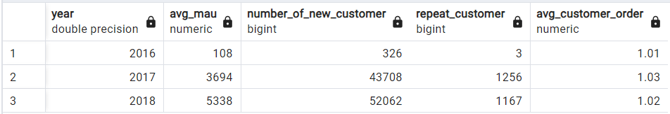
Annual Customer Activity Growth Analysis
Query selengkapnya dapat dilihat disini

Slide 6
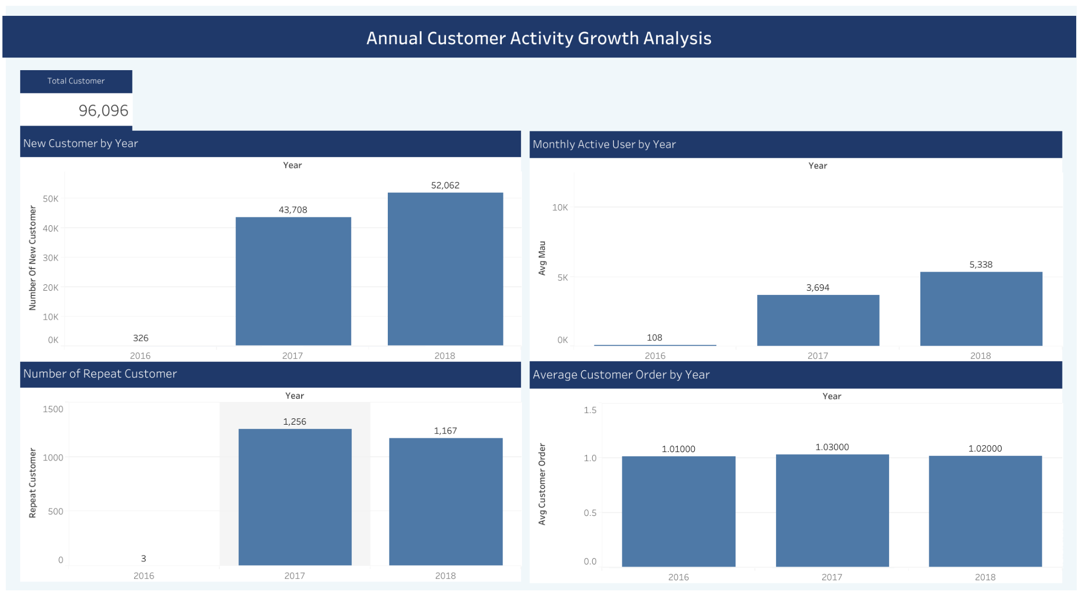
Annual Customer Activity Growth Analysis
Dashboarddapat dilihat disini

Slide 7
Annual Customer Activity Growth Analysis
Berdasarkan analisis data dan visualisasi yang dilakukan, diketahui bahwa :
Tercatat total jumlah customer sebanyak 96.096 customer
Jumlah customer baru sejak 2016 hingga 2018 terus meningkat
Jumlah user aktif bulanan dari tahun 2016 hingga 2018 juga terus meningkat
Customer yang melakukan pembelian ulang (melakukan order > 1) per tahunnya meningkat secara signifikan dari tahun 2016 ke tahun 2017, sedangkan pada tahun 2018 terjadi sedikit penurunan.
Rata-rata customer hanya melakukan order 1x per tahunnya.
Dashboard dapat dilihat disini

Slide 8
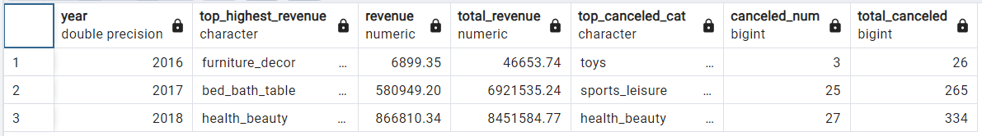
Annual Product Category Quality Analysis
Query selengkapnya dapat dilihat disini

Slide 9
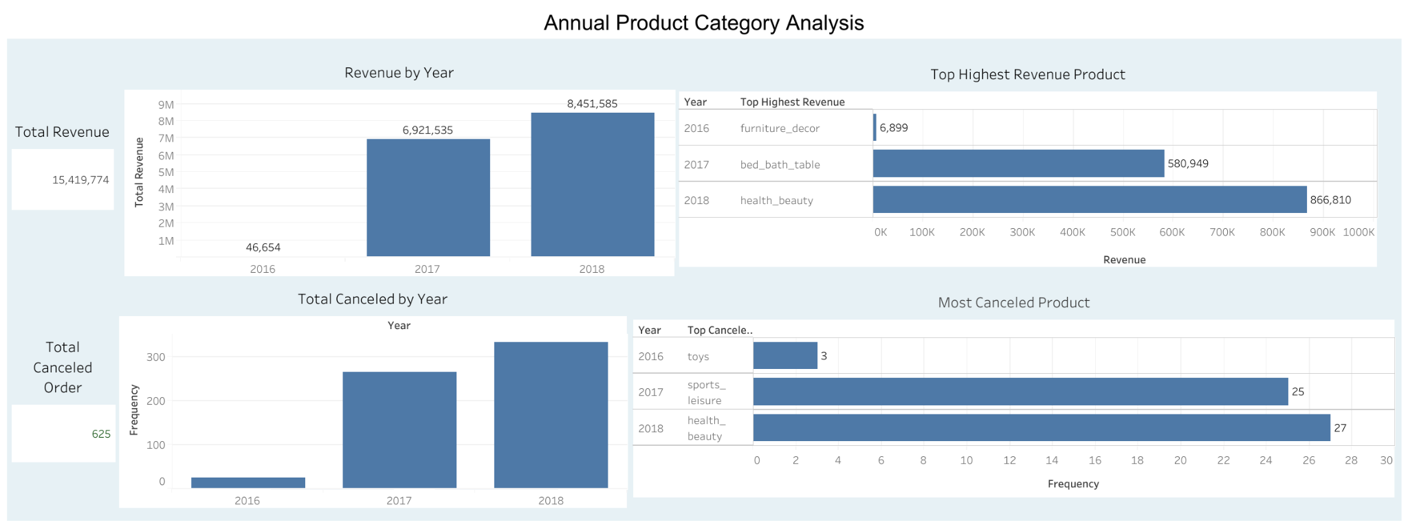
Annual Product Category Quality Analysis
Dashboard selengkapnya dapat dilihat disini

Slide 10
Annual Product Category Quality Analysis
Berdasarkan analisis yang dilakukan diketahui :
Total revenue yang diperoleh ecommerce adalah 15,419,773.75. Total revenue terus meningkat sejak 2016 hingga 2018
Pada tahun 2016 kategori produk yang dengan revenue tertinggi adalah furniture decor, 2017 kategori produk bed bath table dan pada 2018 kategori produk health beauty
Sejak 2016, secara keseluruhan 625 order yang dicancel. Berdasarkan tahun, jumlah ini juga terus meningkat.
Pada tahun 2016 kategori produk yang paling sering di cancel adalah toys, 2017 kategori produk sport leisure, dan pada 2018 kategori produk health beauty
Kategori produk health beauty merupakan kategori produk dengan revenue tertinggi pada tahun 2018, namun juga kategori produk yang paling banyak di cancel pada tahun yang sama.
Dashboard selengkapnya dapat dilihat disini

Slide 11
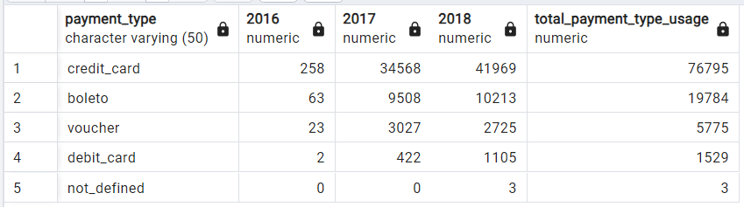
Analysis of Annual Payment Type Usage
Query selengkapnya dapat dilihat disini

Slide 12
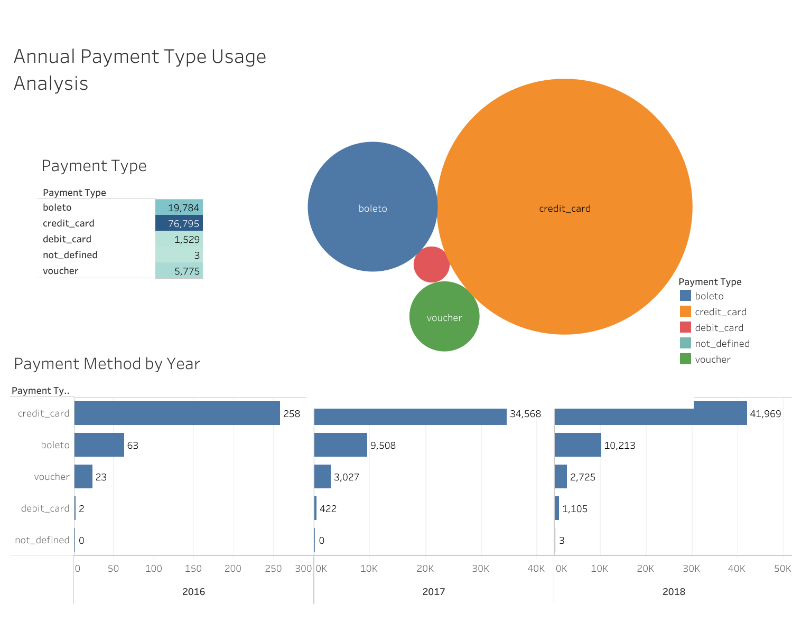
Analysis of Annual Payment Type Usage
Berdasarkan analisis yang dilakukan, terdapat lima tipe pembayaran. Tipe pembayaran yang paling sering digunakan adalah credit card, diurutan kedua boleto, ketiga voucher, dan yang terakhir debit card. Terdapat juga order yang tidak diketahui tipe pembayarannya.
Dashboard selengkapnya dapat dilihat disini

